Slide 1
MSSQL설치
작성자: 백살개발자
목적: 공부용

Slide 2
MSSQL설치에 앞서
Microsoft SQL Server 2012(MSSQL 2012) Express를 설치하도록 하겠습니다.
라이선스 구매없이 무료(상업용도 포함)로 이용시 동시접속자수의 제한, DB용량 등의 제한이 있습니다.
라이선스:
https://docs.microsoft.com/en-us/previous-versions/sql/sql-server-2012/cc645993(v=sql.110)?redirectedfrom=MSDN

Slide 3
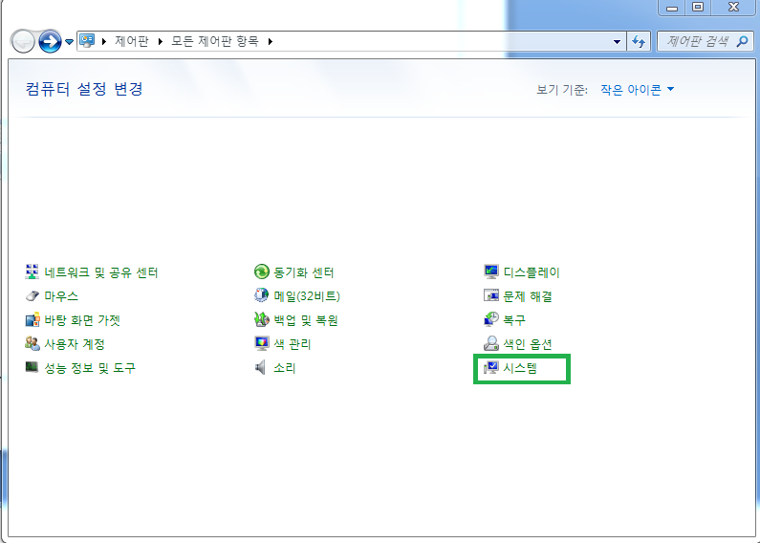
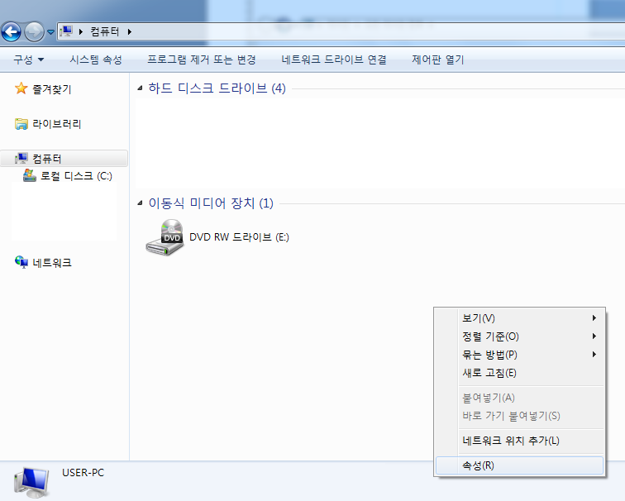
MSSQL설치에 앞서
제어판->시스템클릭
또는 컴퓨터->마우스오른쪽클릭->속성

Slide 4
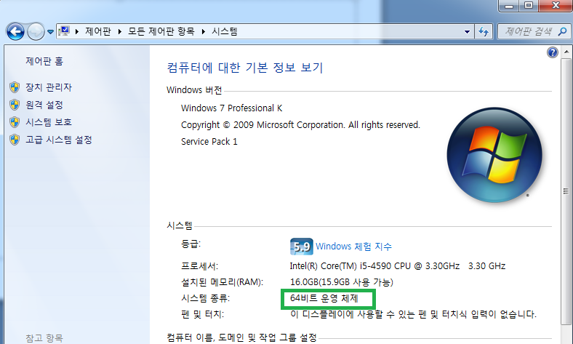
MSSQL설치에 앞서
“X비트 운영체제” 머리속에 기억해주세요.

Slide 5
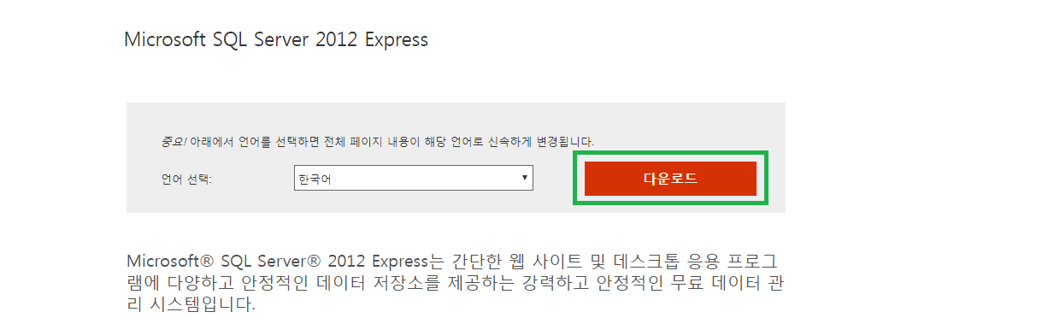
MSSQL설치
설치주소:
https://www.microsoft.com/ko-kr/download/details.aspx?id=29062(밑에 그림처럼 안 나올 경우 밑에 주소 사용)
https://www.microsoft.com/ko-kr/download/details.aspx?id=35579
설치주소에서 다운로드 클릭.

Slide 6
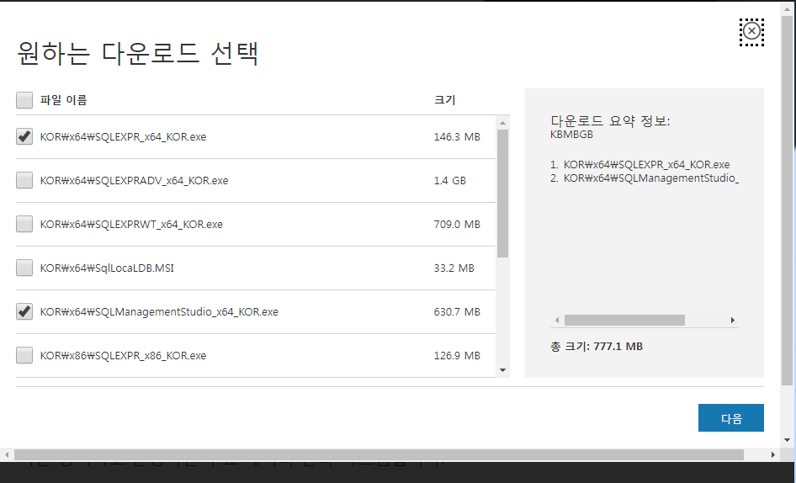
MSSQL설치
ppt4번페이지에서 자신의 운영체제가 64Bit이면 SQLEXPR_X64_KOR.exe, SQLManagementStudio_x64_KOR.exe설치.
자신의 운영체제가 32Bit이면 SQLEXPR_X86_KOR.exe, SQLManagementStudio_x86_KOR.exe설치.
(앞에KOR\x64\, KOR\x86\가 있을 수도 없을 수도 있음. 있거나 없어도 운영체제에 맞게 다운받기.)

Slide 7
MSSQL설치
짤막한 설명.
SQLEXPR_X64_KOR.exe <-데이터베이스설치파일.
SQLManagementStudio_x64_KOR.exe<-데이터베이스를 쉽게 다룰 수 있는 관리툴 설치파일.

Slide 8
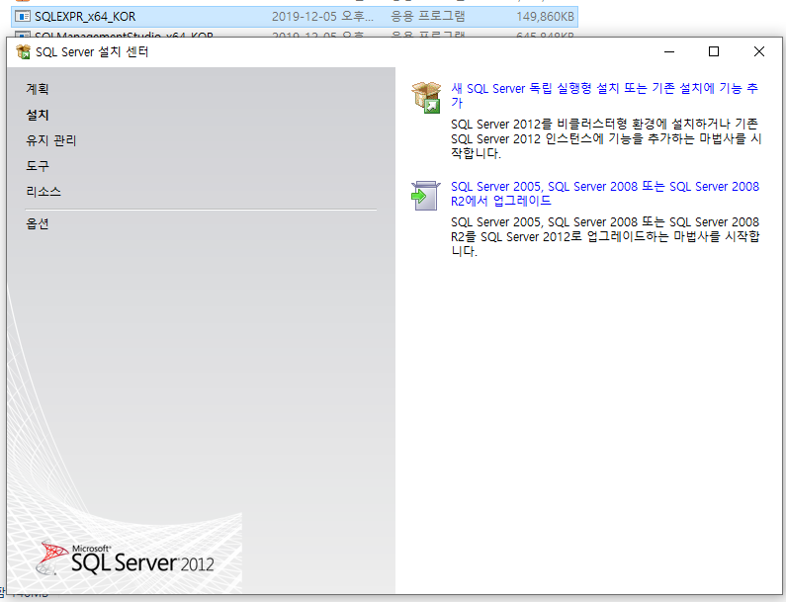
MSSQL설치
SQLEXPR_X64_KOR.exe부터 먼저 실행.
로딩까지 기다리면 아래와 같은 화면이 나옴.

Slide 9
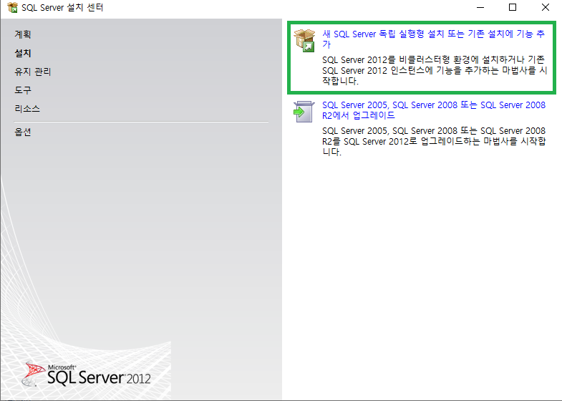
MSSQL설치
새 SQL Server 독립 실행형 설치 클릭.

Slide 10
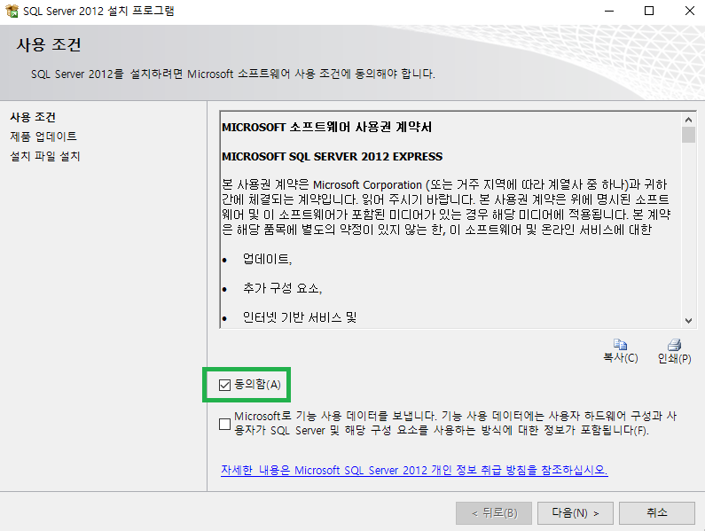
MSSQL설치
동의함 클릭->다음

Slide 11
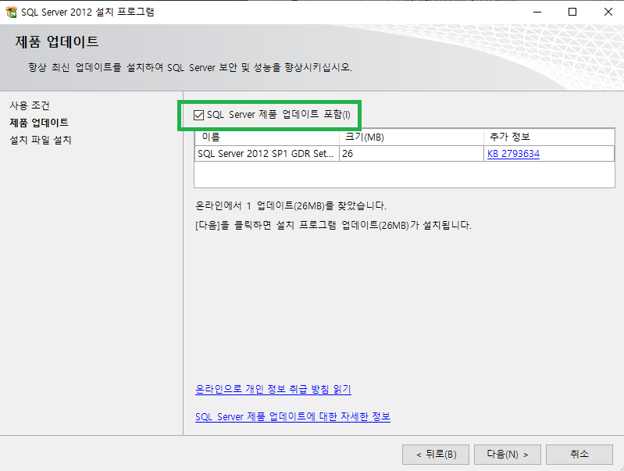
MSSQL설치
다음 클릭.

Slide 12
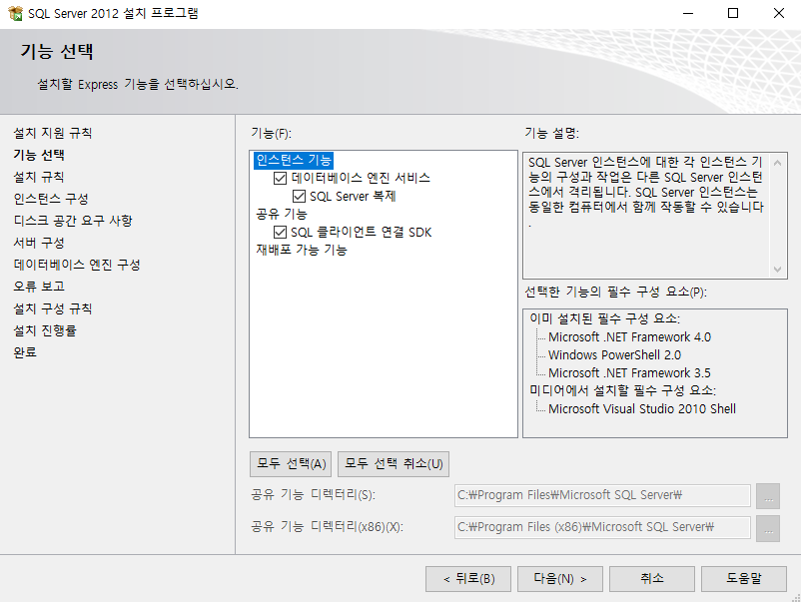
MSSQL설치
다음 클릭.

Slide 13
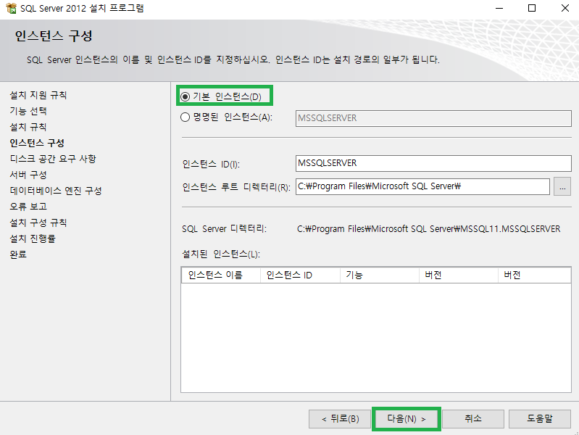
MSSQL설치
기본 인스턴스 선택 -> 다음 클릭.

Slide 14
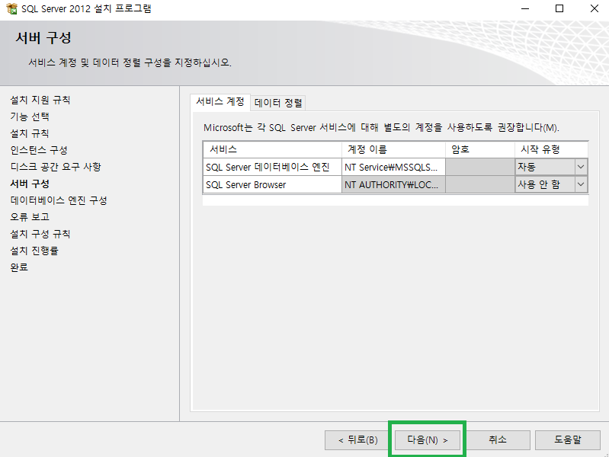
MSSQL설치
다음 클릭.

Slide 15
MSSQL설치
다음 클릭.

Slide 16
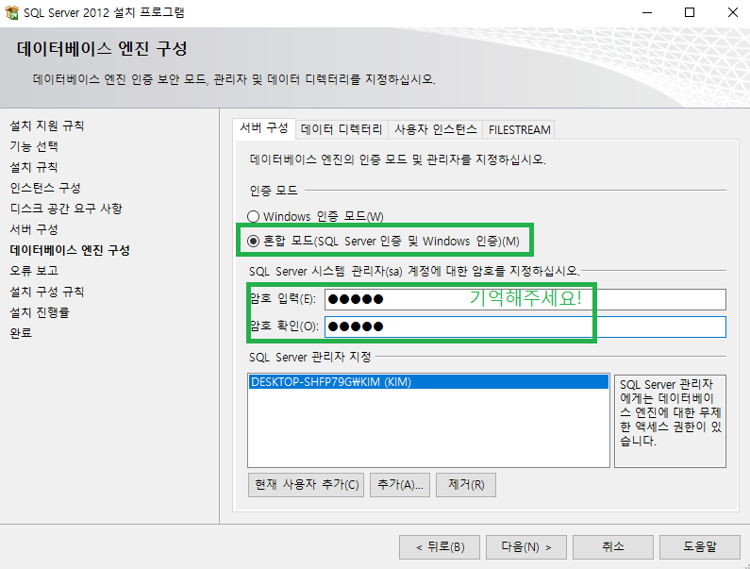
MSSQL설치
SQL Server에 아이디와 암호로 로그인하는 혼합모드 선택.
비밀번호 입력(비밀번호를 꼭 기억해주세요.생각안나면 다시 설치해야되는 불상사가..
저는embdb로 하겠습니다.)

Slide 17
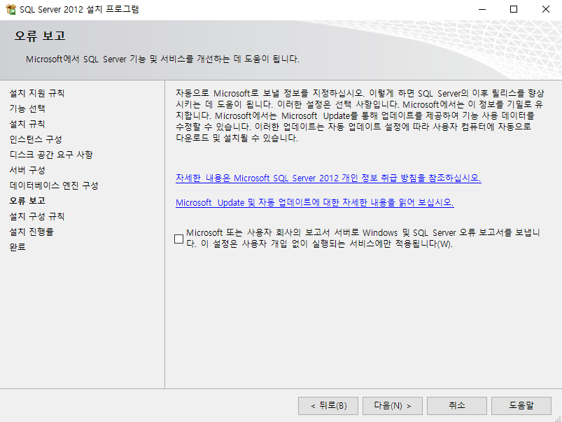
MSSQL설치
다음클릭.

Slide 18
MSSQL설치
다음클릭.

Slide 19
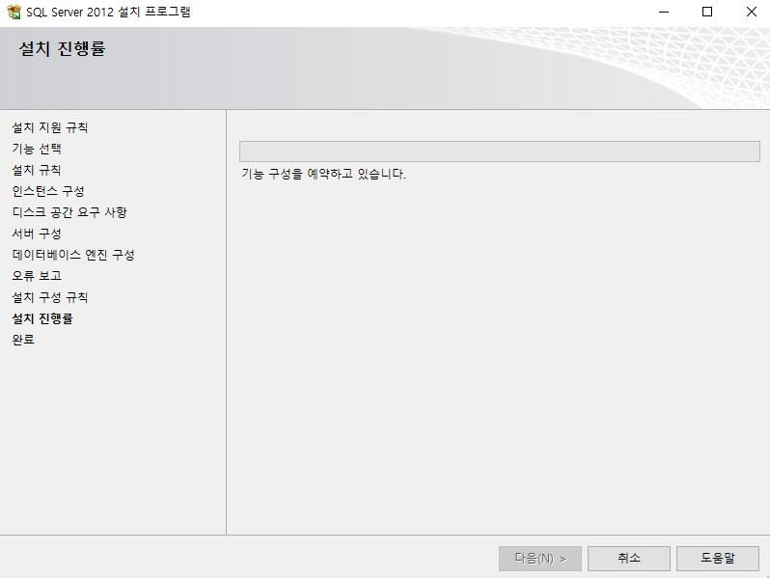
MSSQL설치
설치진행모습.

Slide 20
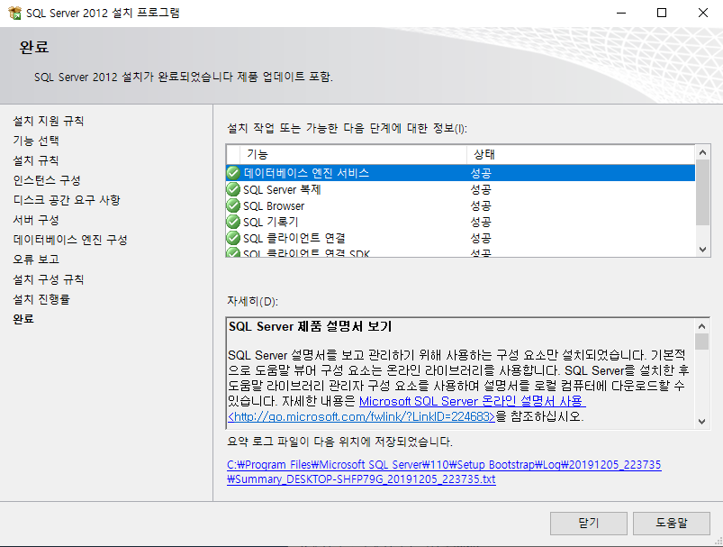
MSSQL설치
설치완료. 닫기->닫기

Slide 21
MSSQL설치
앞서 MSSQL데이터베이스 설치를 완료했습니다.
이제 MSSQL을 쉽게다룰 수 있는
SQLManagementStudio_x64_KOR.exe(또는 SQLManagementStudio_x86_KOR.exe)를
설치하도록 하겠습니다.

Slide 22
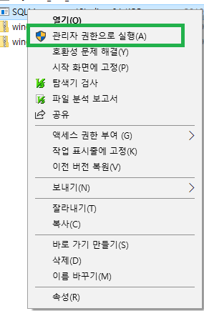
SQLManagementStudio설치
SQLManagementStudio_x64_KOR.exe(또는 SQLManagementStudio_x86_KOR.exe)를
관리자권한으로 실행.

Slide 23
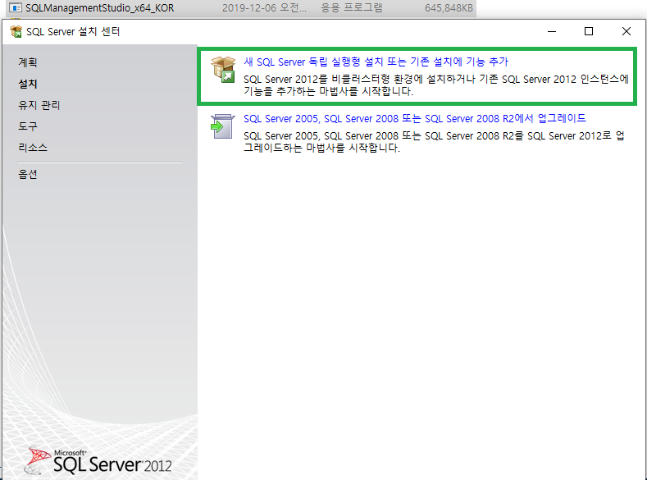
SQLManagementStudio설치
새 SQL Server 독립 실행형 설치 클릭.(앞에서 설치한 것과 화면이 동일하지만
SQLManagementStudio가 설치됨.)

Slide 24
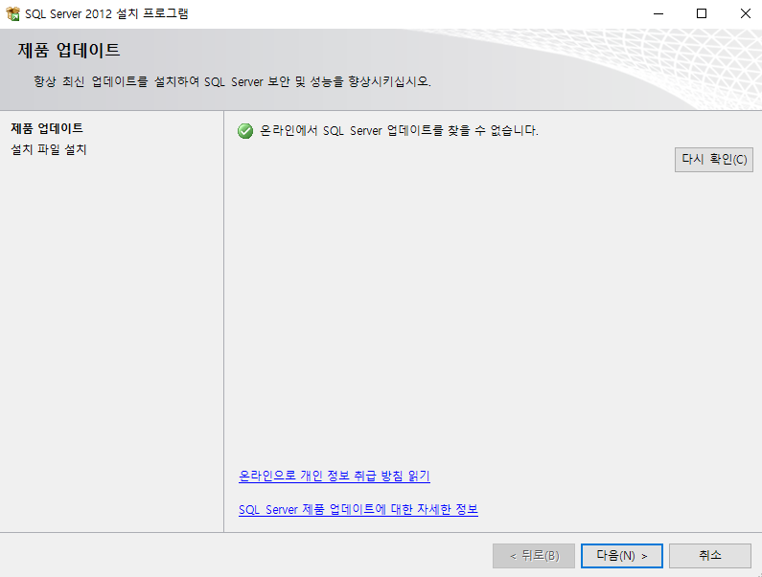
SQLManagementStudio설치
다음클릭.

Slide 25
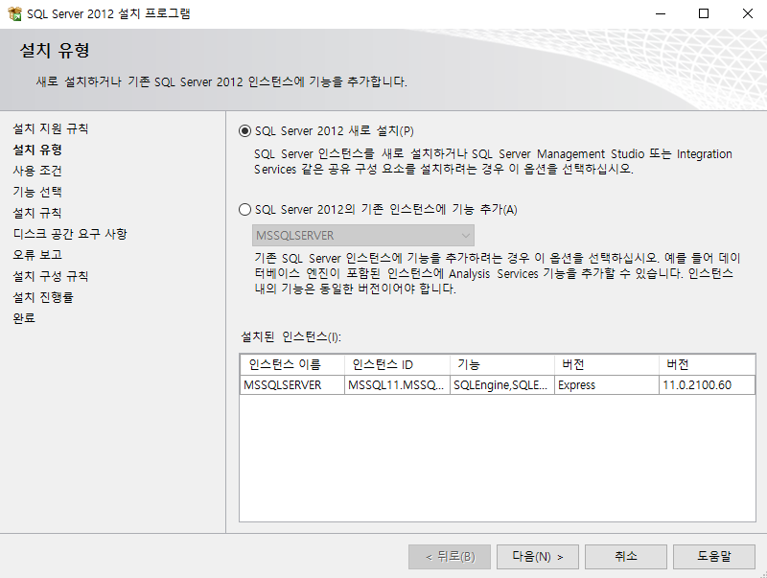
SQLManagementStudio설치
아래와 같은 화면이 나올 때까지 기다린다.

Slide 26
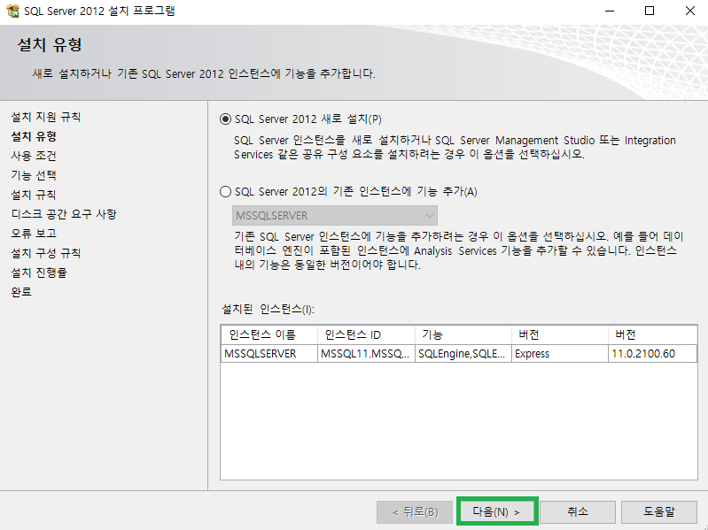
SQLManagementStudio설치
다음클릭.

Slide 27
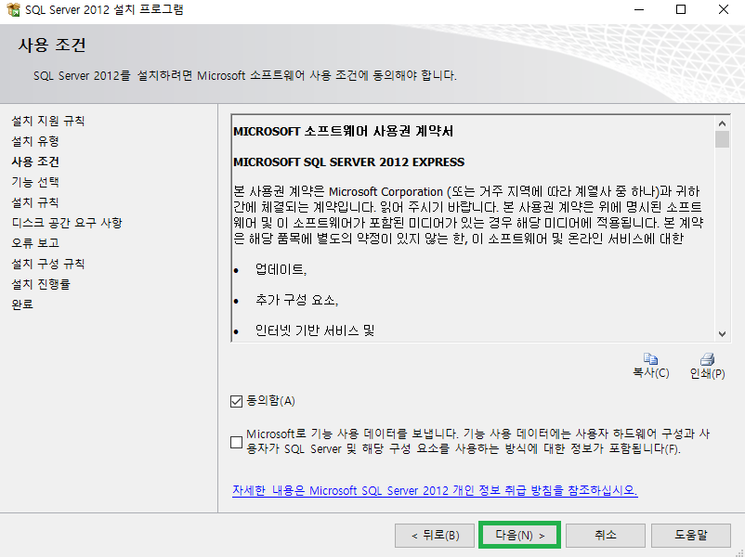
SQLManagementStudio설치
다음클릭.

Slide 28

SQLManagementStudio설치
LocalDB만 선택해제->다음클릭.

Slide 29
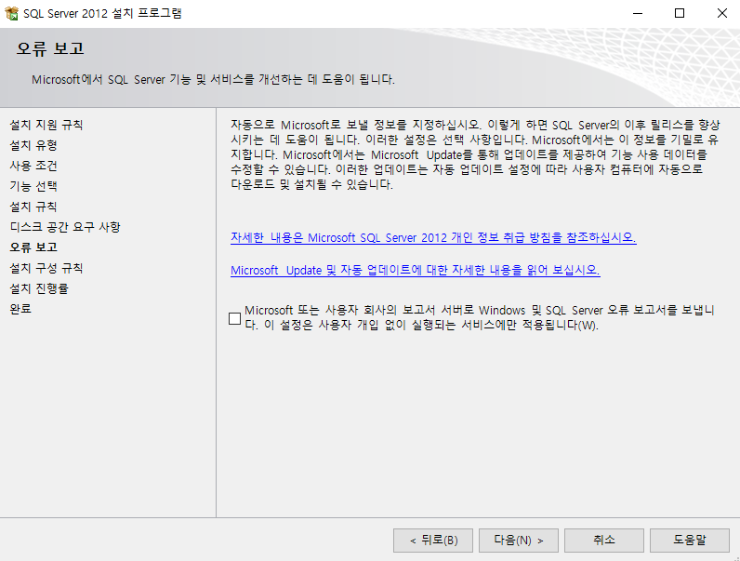
SQLManagementStudio설치
다음클릭.

Slide 30
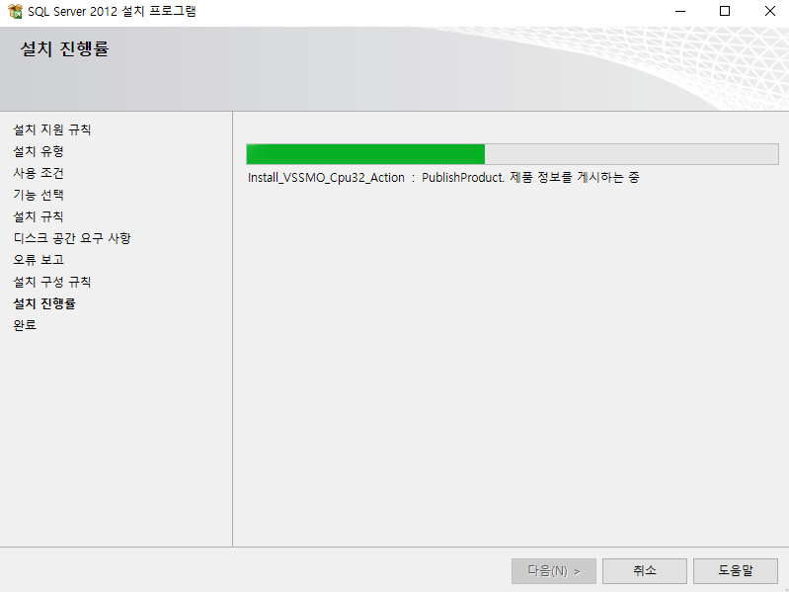
SQLManagementStudio설치
설치가 될 때까지 기다립니다.(평균7분)

Slide 31
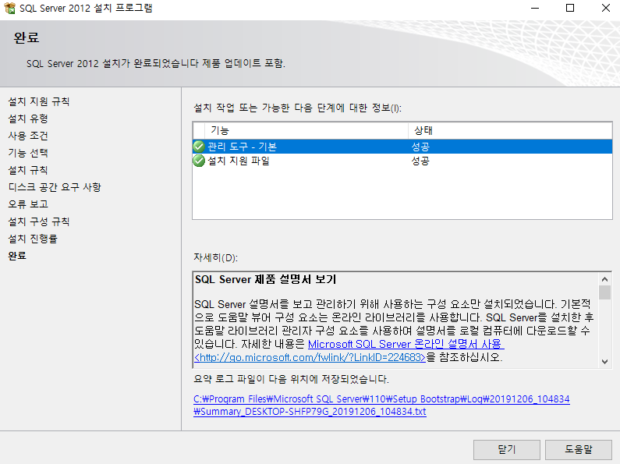
SQLManagementStudio설치
설치가 끝났습니다.

Slide 32
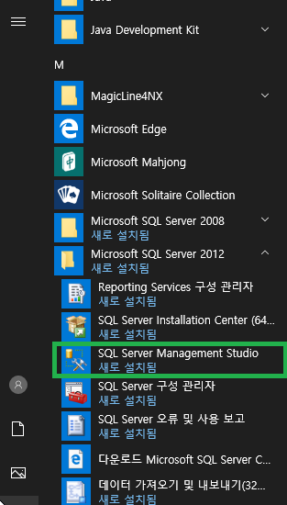
실행해보기
[시작키]->SQL Server Management Studio실행.

Slide 33
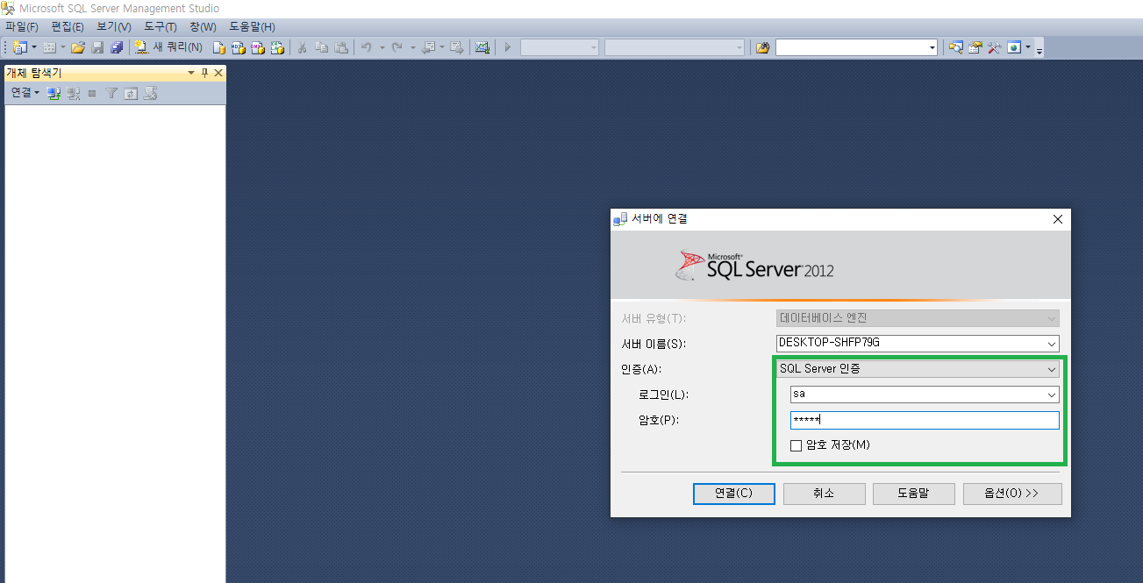
실행해보기
1.SQL Server 인증선택 2.로그인 sa입력 3.암호 설치시 입력했던 암호.
(저는embdb로했습니다.)

Slide 34
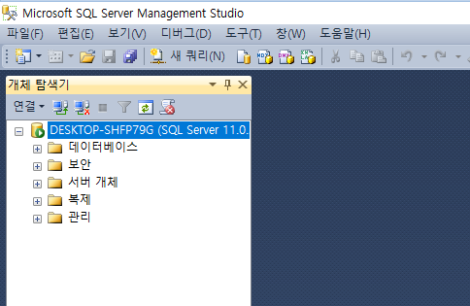
실행해보기
[접속모습]
SQL Server Management Studio로 MSSQL데이터베이스를 쉽게 다룰 수 있게
되었습니다.
[데이터베이스 잠깐 설명]: 커뮤니티사이트를 예로들면 게시판에 글을 쓰면.
해당 글과 관련된 데이터가 데이터베이스에 저장됩니다.
데이터베이스에서 불러와서 게시판에 해당 글을 보여줄 때도 사용됩니다.
즉 인터넷상에서 데이터를 공유 가능하게 해줍니다.

Slide 35
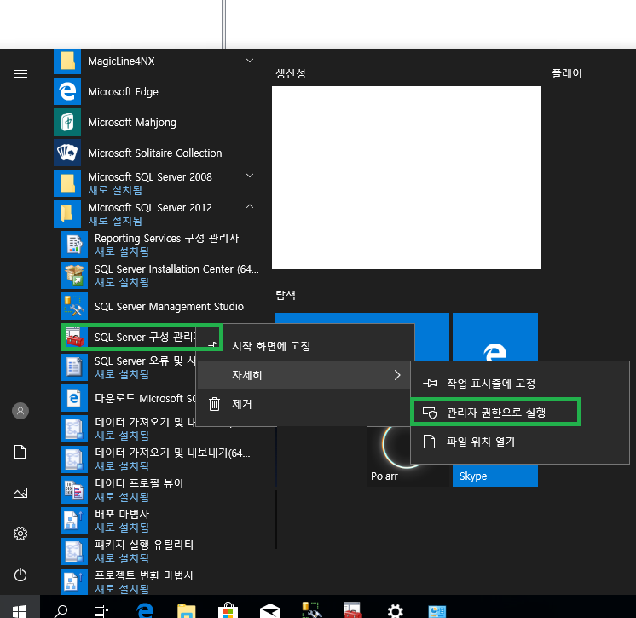
IP,Port로 접속하기.
시작키->SQL Server201폴더->SQL Server 구성 관리자(관리자 권한으로 실행.)

Slide 36
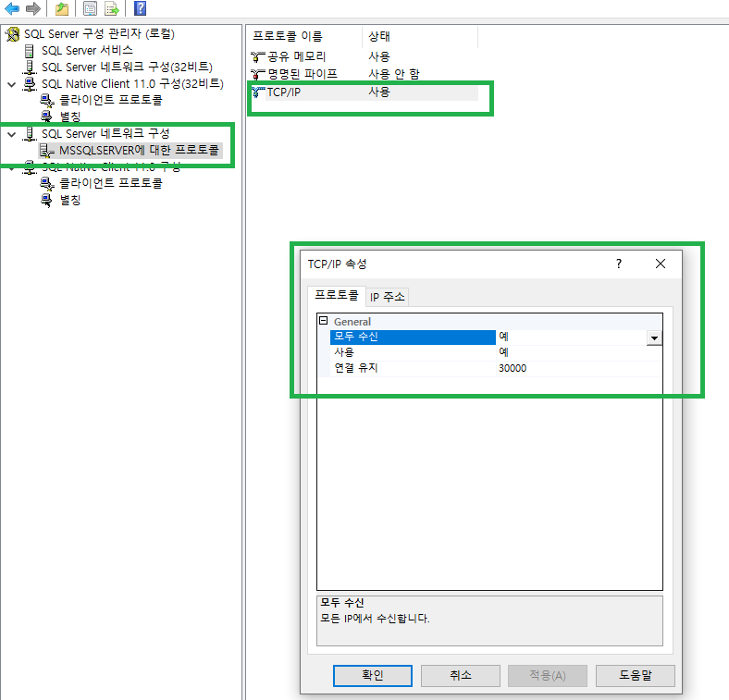
IP,Port로 접속하기.
1.클릭
2.더블클릭
3.모두수신->예로변경
사용->예로변경

Slide 37
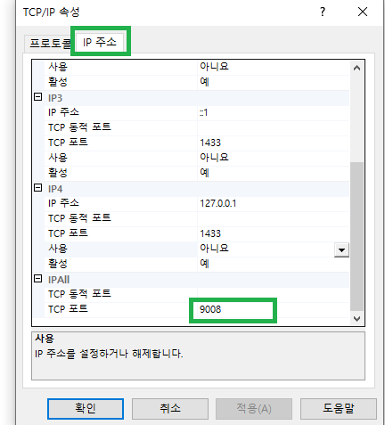
IP,Port로 접속하기.
IP주소탭 클릭->스크롤을 내린 후 IPALL에서 TCP포트 9008로 변경.

Slide 38
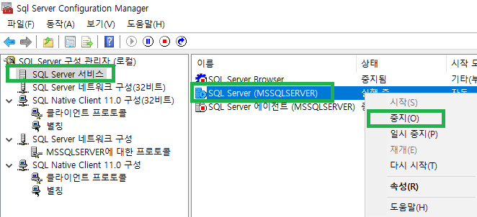

IP,Port로 접속하기.
변경사항을 반영하기위해
1.SQL Server 서비스->SQL Server중지 클릭
2.정지가 되었으면 시작을 눌러준다.

Slide 39
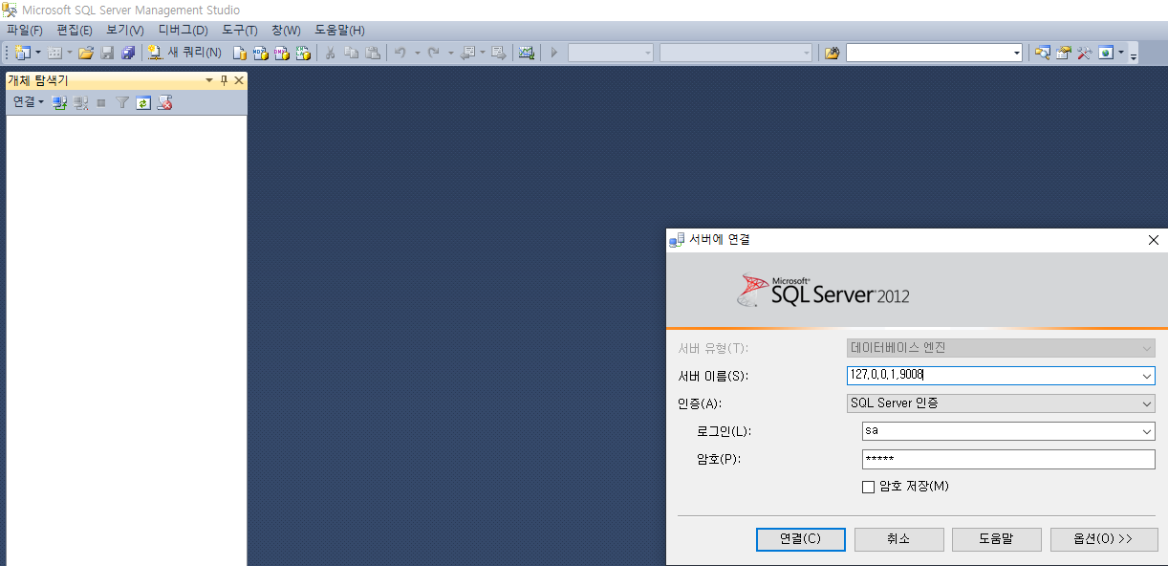
IP,Port로 접속하기.
서버이름에 127.0.0.1,9008을 입력 후 연결해본다.
(127.0.0.1<--이 IP주소는 자기자신의 컴퓨터를 가리킨다.9008앞서 설정한 Port이다)

Slide 40
IP,Port로 접속하기.
정상적으로 연결되면 설치 끝!
만약 연결에 실패할 경우 37페이지의 TCP포트를 사용하지 않는 포트로 변경해보자.
(예:9111)

Slide 41
네트워크 기본상식
작성자: 백살개발자
목적: 공부용

Slide 42
IP,Port(네트워크상식)
IP: 내컴퓨터를 인터넷속에서 다른
사람들과 구분가능하게 해준다.
(예로서 사람이 살고있는 주소:집주소
컴퓨터가 살고있는 주소:IP)
인터넷
IP(내컴퓨터)
미국인IP
한국인 철수컴퓨터의 IP
중국인IP
한국인 민수
컴퓨터의 IP2
중국인IP2

Slide 43
IP,Port(네트워크상식)
Port: IP주소로 접속 후 프로그램을 구분할 수 있게해준다.
(카카오서버 버전업데이트 배포->
내컴퓨터의 IP주소->Port로 카카오톡
프로그램만 업데이트전달)
내컴퓨터
크롬
브라우저
MSSQL
카카오톡
PC버전

